Slide 1
Mô hình GAN

Slide 2
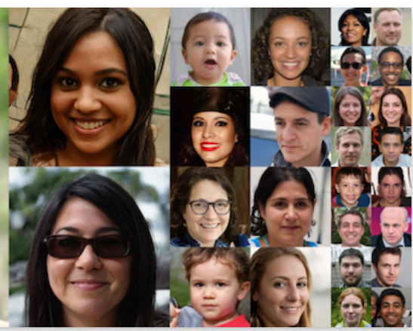
GAN là gì ?
GAN là viết tắt “generative adversarial network”, hướng tới việc sinh ra dữ liệu mới sau quá trình học. GAN có thể tự sinh ra một khuôn mặt mới, một con người, một đoạn văn, chữ viết, bản nhạc giao hưởng hay những thứ tương tự thế. Thế làm cách nào để GAN học và làm được điều đó, chúng ta cần phải điểm qua một vài khái niệm.
Ảnh người được sinh ra từ GAN

Slide 3
Ứng dụng của GAN
Ảnh: tạo khuôn mặt, tranh nghệ thuật, phục hồi ảnh cũ, chuyển phong cách
Thời trang: thiết kế mẫu quần áo, tạo kiểu tóc, phối đồ ảo.
Game / 3D: sinh bản đồ, cảnh vật, nhân vật tự động.
Y học: tạo ảnh MRI/CT giả để huấn luyện mô hình, phát hiện bệnh.
Âm thanh: sinh giọng nói, nhạc nền, cải thiện chất lượng ghi âm.
Video: deepfake, tạo chuyển động mượt, phục hồi khung hình.
Dữ liệu: sinh dữ liệu tổng hợp để huấn luyện AI khi dữ liệu thật ít.
🚗 Tự lái: mô phỏng môi trường lái xe để kiểm thử an toàn.

Slide 4
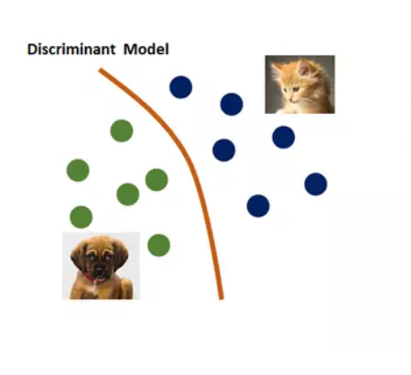
Discriminative model và Generative model
Trước đây, các Discriminative model chủ yếu học cách phân biệt dữ liệu — như việc một đứa trẻ xem nhiều ảnh mèo để biết ảnh nào có mèo, ảnh nào không.

Slide 5
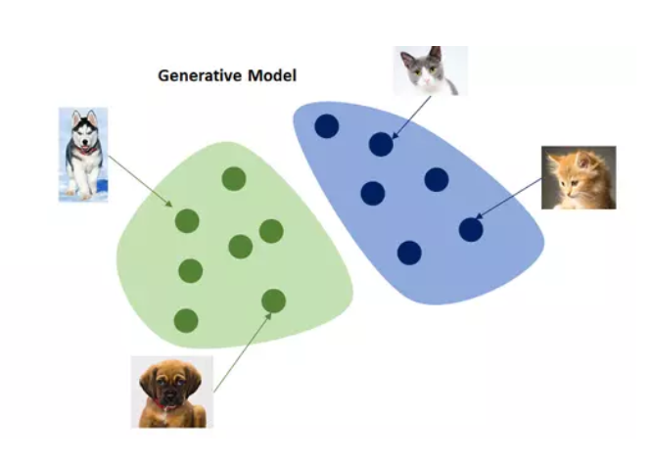
Sau này, khi mô hình không chỉ phân biệt mà còn hiểu sâu phân bố dữ liệu, nó có thể tự tưởng tượng và sinh ra dữ liệu mới giống thật — đó chính là Generative model.

Slide 6
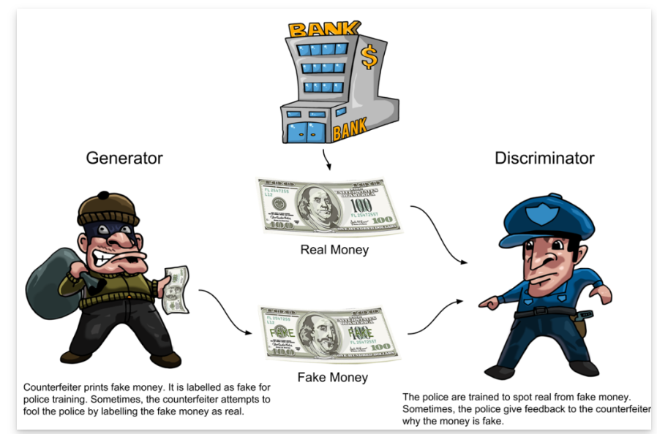
Cấu trúc mạng GAN
GAN được kết hợp từ 2 model: generator - G và discriminator - D. GAN giống như 1 trò chơi minimax, trò cảnh sát tội phạm: tội phạm G tạo ra tiền giả, cảnh sát D học cách phân biệt thật giả. Cảnh sát càng cố gắng phân biệt tiền thật-giả thì tội phạm lại dựa vào feedback của cảnh sát để cải thiện khả năng tạo tiền giả của mình, cố gắng khiến cảnh sát phân biệt nhầm.

Slide 7
Ý tưởng của GAN bắt nguồn từ zero-sum non-cooperative game, hiểu đơn giản như trò chơi đối kháng 2 người (cờ vua, cờ tướng), nếu một người thắng thì người còn lại sẽ thua. Ở mỗi lượt thì cả 2 đều muốn maximize cơ hội thắng của mình và minimize cơ hội thắng của đối phương. Discriminator và Generator trong mạng GAN giống như 2 đối thủ trong trò chơi. Trong lý thuyết trò chơi thì GAN model converge khi cả Generator và Discriminator đạt tới trạng thái Nash equilibrium (tức là 2 người chơi đạt trạng thái cân bằng và đi tiếp các bước không làm tăng cơ hội thắng) .

Slide 8
Thuật toán như sau
B1: Từ một nhiễu z bất kì, G sinh ra fake-image G(z) có kích thước như ảnh thật (ảnh thật là x). Tại lần sinh đầu tiên, G(z) hoàn toàn là ảnh nhiễu, không có bất kì nội dung gì đặc biệt
B2: x và G(z) cùng được đưa vào D kèm nhãn đúng sai. Train D để học khả năng phân biệt ảnh thật, ảnh giả.
B3: Đưa G(z) vào D, dựa vào feedback của D trả về, G sẽ cải thiện khả năng fake của mình.
B4: Quá trình trên sẽ lặp đi lặp lại như vậy, D dần cải thiện khả năng phân biệt, G dần cải thiện khả năng fake. Đến khi nào D không thể phân biệt được ảnh nào là ảnh do G tạo ra, ảnh nào là x, khi đó quá trình dừng lại.

Slide 9
z (nhiễu ngẫu nhiên) ──► [Generator G]
│ Input: vector nhiễu ngẫu nhiên
│ Output: ảnh giả G(z) có kích thước giống ảnh thật
▼
Ảnh giả G(z) ──► [Discriminator D]
│ Input: ảnh thật x hoặc ảnh giả G(z)
│ Output: xác suất D(x) hoặc D(G(z)) ∈ [0, 1]
▼
Xác suất thật/giả (1: thật, 0: giả)

Slide 10
Bài toán: Dùng mạng GAN sinh ra các chữ số viết tay giống với dữ liệu trong MNIST dataset.

Slide 12
Thêm Tiêu đề Trang chiếu - 5

